Slide 1
Proje Adı
OtoHesap
↗
Verinizi anlayın. İşinizi yönetin.
KOBİ'ler için yapay zekâ destekli finans + stok: gelir-gider panosu, Türkçe soruyla veri, insan onaylı tedarik ajanı
Kutay Yıldırım · Muratcan Ateş · Yiğit Yuşa Kartal · Ömer Faruk Eskitürk
Medeniyet Teknopark · TeknoKampüs Arena · 14 Eylül 2026 · Deneme sunumu
Notes:
(20 sn) KOBİ sahibi Excel ile rapor kovalar, stok bitince geç fark eder. OtoHesap: gelir-gider panosu, Türkçe soruyla veri, stok bitince insan onaylı sipariş mesajı. Bir günde, dört kişi.

Slide 2
Problem
KOBİ'ler ekonominin omurgası, ama veriye erişimi zayıf
KOBİ'lerin Türkiye ekonomisindeki payı (TÜİK, 2024)
3,928 milyon
KOBİ — girişimlerin %99,6'sı
Excel'de rapor kovalama
Stok bitince geç fark etme
Sorunun cevabı için menülerde dolaşma
Her tekrar eden dakika, bu tabanda ciddi operasyon yüküne dönüşüyor.
Kaynak: TÜİK, Küçük ve Orta Büyüklükteki Girişim İstatistikleri, 2024
OtoHesap · TeknoKampüs Arena · 14 Eylül 2026
Notes:
(35 sn) Türkiye'de 3,9 milyon KOBİ var; istihdamın %68,5'i, cironun %44,1'i. Üçte biri ticarette, yani stok ve nakit derdi günlük. Bu işletme Excel'de rapor kovalıyor, stok bitince geç fark ediyor, bir sorunun cevabı için menülerde dolaşıyor.

Slide 3
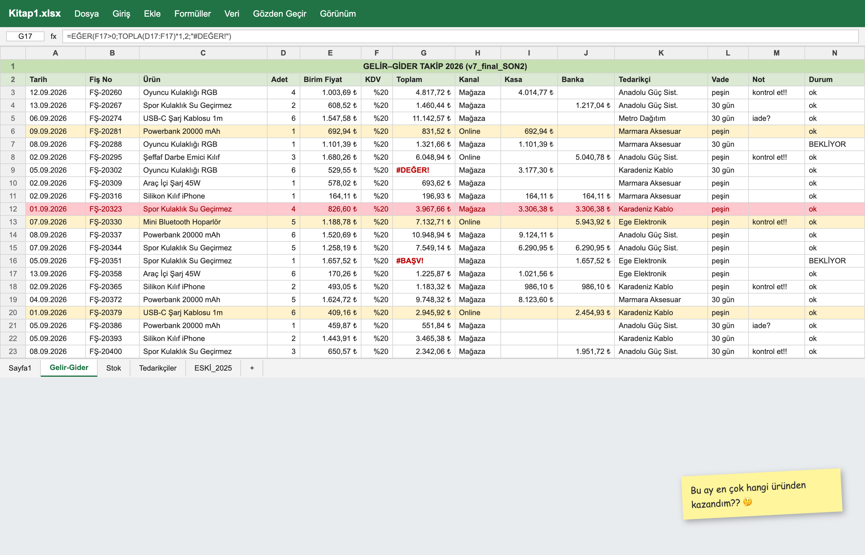
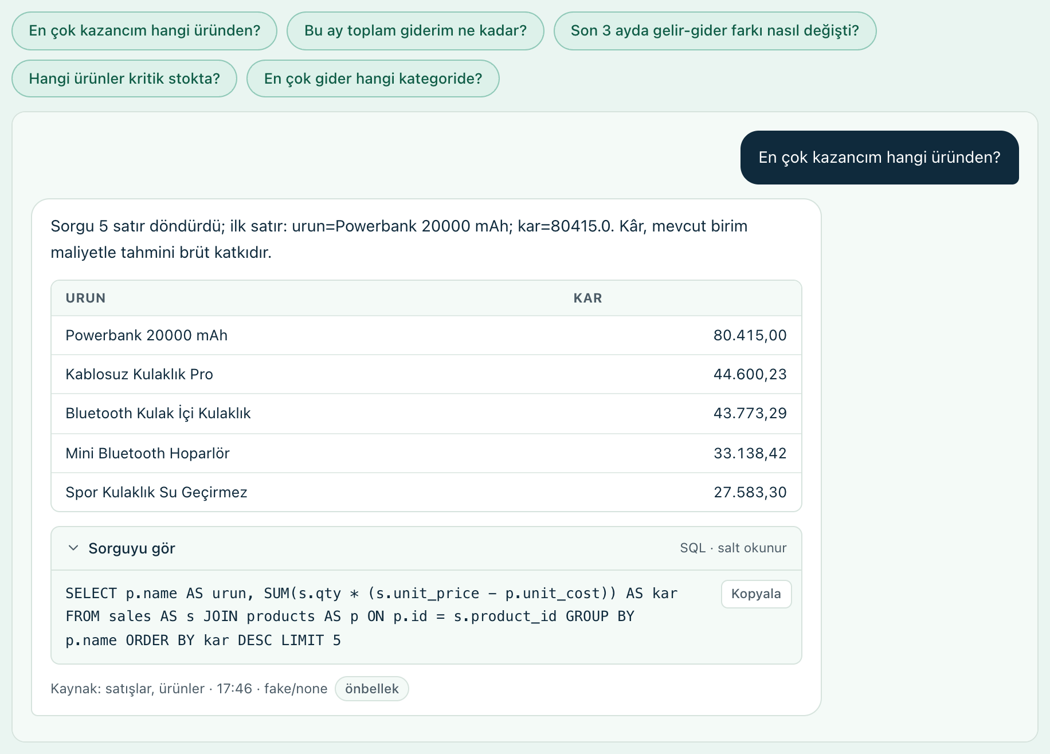
Çözüm
Sor. Gör. Onayla.
Türkçe soru → görünür SQL → veritabanından rakam · kritik stokta insan onaylı sipariş mesajı
BUGÜN: Excel
OTOHESAP: sor, yanıtı ve sorguyu gör
➜
Gelir-gider panosu
Türkçe soru → SQL
İnsan onaylı tedarik ajanı
KPI, aylık akış, uyarı kartları
Model yalnız sorguyu yazar; veritabanı yalnız okunur
Kritik stok → taslak → onay → Telegram
▶ Canlı demo: bu slayttan sonra
OtoHesap · TeknoKampüs Arena · 14 Eylül 2026
Notes:
(25 sn, sonra canlıya geç) Solda bugünkü hâl: karmaşık tablo, hata hücreleri, 'en çok hangi üründen kazandım' sorusu yapışkan notta. Sağda OtoHesap: soruyu Türkçe soruyoruz, model yalnız SQL'i yazıyor, rakam veritabanından geliyor, sorgu görünür. Stok kritiğe düşünce ajan taslağı hazırlıyor, onay bizde, mesaj tedarikçinin telefonuna düşüyor. Şimdi canlı gösterelim.

Slide 4
Ekip
4 kişi · 1 gün · uçtan uca çalışan ürün
KY
MA
ÖF
YY
Kutay Yıldırım
Muratcan Ateş
Ömer Faruk Eskitürk
Yiğit Yuşa Kartal
Web arayüzü, demo sunumu
Mimari, API, Text-to-SQL asistanı
Tedarik ajanı, Telegram, demo akışı
Veri, analitik, sunum
1 günde uçtan uca · 185 otomatik test · GitHub'da açık kaynak · Veri sentetik, demo canlı
Sırada: Trendyol Product V2 sipariş akışı · e-belge entegratörü · çok kiracılı SaaS
Karmaşıklık arkada, karar önünde.
OtoHesap · TeknoKampüs Arena · 14 Eylül 2026
Notes:
(20 sn) Kutay arayüz, ben mimari ve asistan, Ömer ajan ve Telegram, Yiğit veri ve sunum. Bir günde uçtan uca çalışan ürün, 185 otomatik test, kod GitHub'da. Sırada Trendyol sipariş akışı, e-belge, çok kiracılı sürüm. Teşekkürler.

